Slide 1
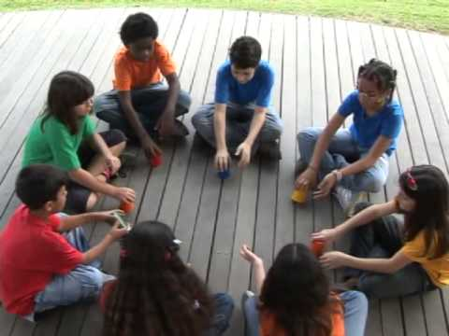
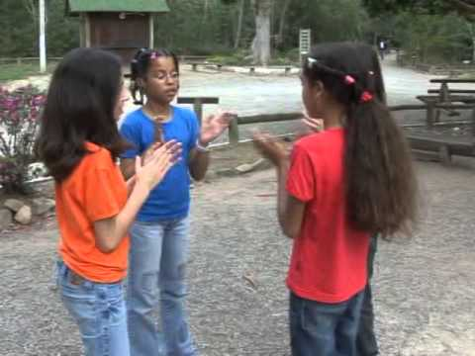
B9: Prática
Metodologia de Ensino de Música com Estágio Supervisionado II
Prof. Dr. Marcos Câmara de Castro

Slide 3
Lenga la lenga
Lenga la lenga
La ducha la du ê
La ducha la du papa
La ducha la du ê
La dhcua la du mama
La ducha la du ê
La ducha la du gô gô
La ducha la du ê

Slide 4
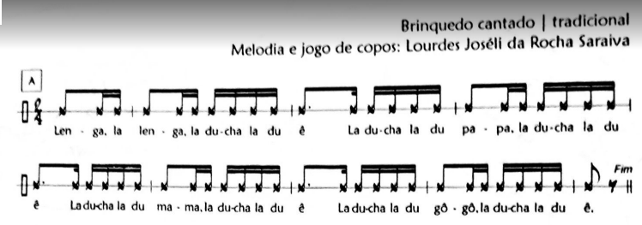
Rítmica

Slide 5
Brincadeira
Duas rodas
Uma dentro da outra
Sentam de frente umas para as outras
Roda interna
Tocam flauta e recitam a letra
Roda externa
Cada criança tem um copo para jogar
Grupo: criar um arranjo a partir das partes (voz, copo, flautas)

Slide 6
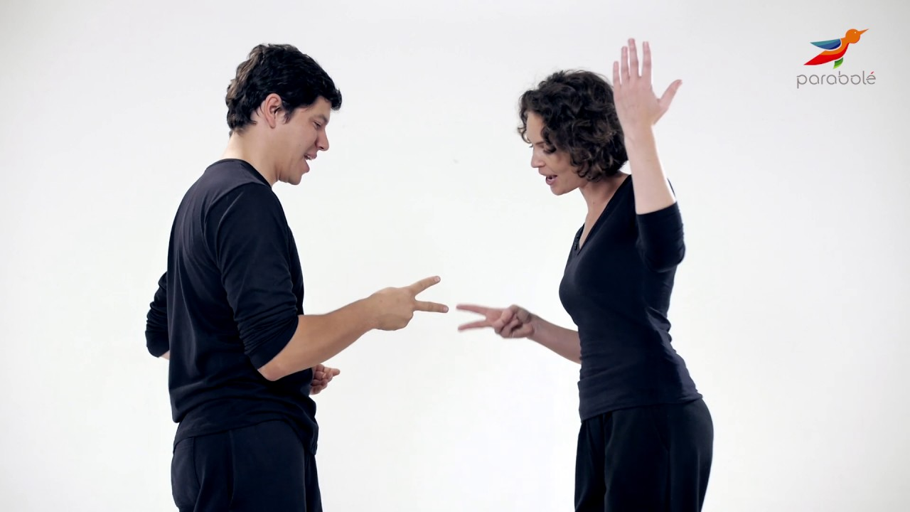
Jogo de mãos: registrado por Lydia Hortélio
CD: Abra a roda, tin do lê lê

Slide 7
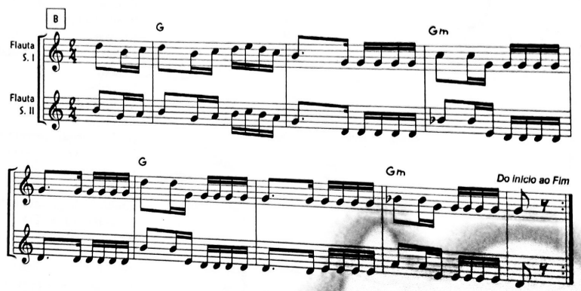
Flautas

Slide 8
Jogo de copos
Bater a boca do copo no chão
Deslizar a mão pela lateral do copo
Bater a mão no chão
Passar o copo por cima da mão esquerda e bater com o fundo do outro lado
Bater a boca do copo no chão
Bater a mão no chão
Bater a mão no fundo do copo
Deslizar a mão pela lateral do copo
Bater a mão no chão
Passar o copo para o colega da direita (sem arrastar) batendo a boca no chão
Bater a mão no chão
Bater a mão no fundo do copo
Bater a mão no chão

